Slide 1
花之咏
纪伯伦

Slide 2

花之咏
纪伯伦
我是一句话，大自然把我吐了出来，又把我收了回去，藏在她的心室里，然后再把我吐了出来。
我是一颗星星，从湛蓝的天幕坠落到碧绿的地毯上。
我是大地的女儿，冬天把我孕育，春天把我降生，夏天把我抚养，秋天催我入睡。
我是情侣间的一份礼品；我是新娘头上的一顶彩冠；我也是生者致以死者的一件赠物。

Slide 3
清晨，我与微风携手宣报光明的到来；黄昏，我和百鸟一起向他告别。
平原上，我舞姿轻盈，为她打扮；空气里，我叹吁呼吸，使她芳香四溢。我拥抱大地，黑夜便眨着无数只眼睛看着我；我召来白天，为的是用他的独眼观看世界。
我啜饮露水的琼浆，聆听鸟儿的歌唱，合着青草的拍子起舞。我永远仰目朝天，不为看到我的幻想，而是为了看到光明。这是人类尚未学到的哲理。

Slide 4
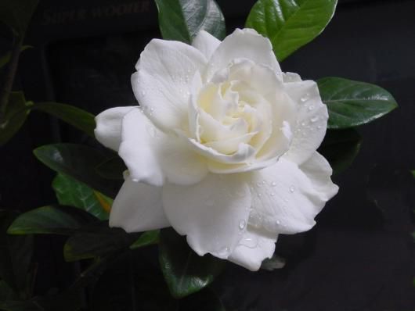
我是一句话，大自然把我吐了出来，又把我收了回去，藏在她的心室里，然后再把我吐了出来。
PPT模板下载：www.1ppt.com/moban/ 行业PPT模板：www.1ppt.com/hangye/
节日PPT模板：www.1ppt.com/jieri/ PPT素材下载：www.1ppt.com/sucai/
PPT背景图片：www.1ppt.com/beijing/ PPT图表下载：www.1ppt.com/tubiao/
优秀PPT下载：www.1ppt.com/xiazai/ PPT教程： www.1ppt.com/powerpoint/
Word教程： www.1ppt.com/word/ Excel教程：www.1ppt.com/excel/
资料下载：www.1ppt.com/ziliao/ PPT课件下载：www.1ppt.com/kejian/
范文下载：www.1ppt.com/fanwen/ 试卷下载：www.1ppt.com/shiti/
教案下载：www.1ppt.com/jiaoan/

Slide 5
我是一颗星星，从湛蓝的天幕坠落到碧绿的地毯上。

Slide 6
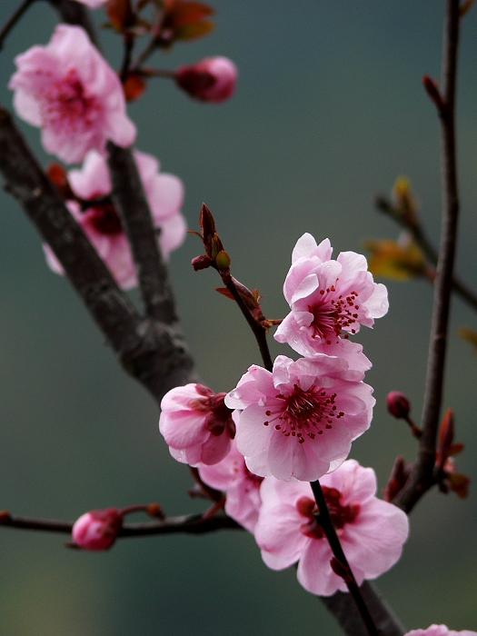
我是大地的女儿，冬天把我孕育，春天把我降生，夏天把我抚养，秋天催我入睡。

Slide 7
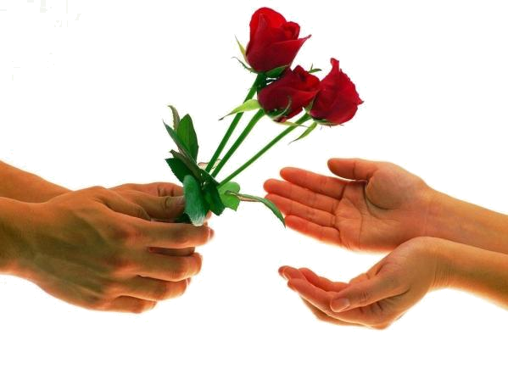
我是情侣间的一份礼品；
我是新娘头上的一顶彩冠；
我也是生者致以死者的一件赠物。

Slide 8
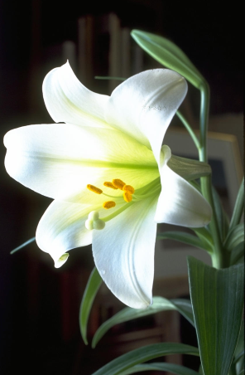
清晨，我与微风携手宣报光明的到来；黄昏，我和百鸟一起向他告别。

Slide 9
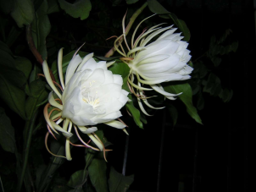
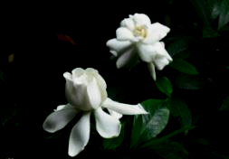
平原上，我舞姿轻盈，为她打扮；空气里，我叹吁呼吸，使她芳香四溢。我拥抱大地，黑夜便眨着无数只眼睛看着我；我召来白天，为的是用他的独眼观看世界。

Slide 10
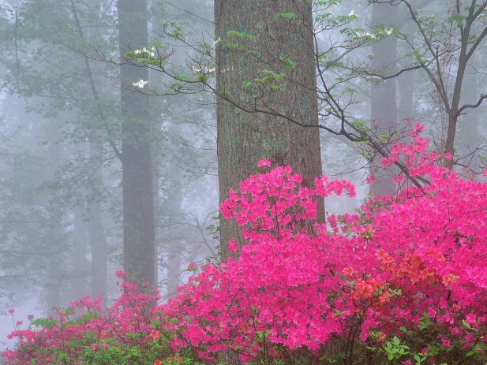
我啜饮露水的琼浆，聆听鸟儿的歌唱，合着青草的拍子起舞。

Slide 11
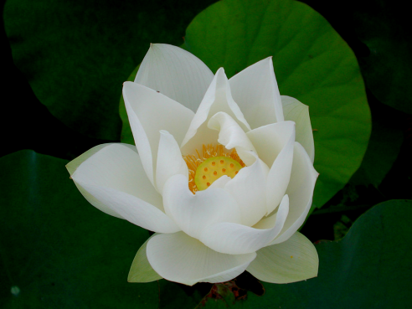
我永远仰目朝天，不为看到我的幻想，而是为了看到光明。
这是人类尚未学到的哲理。

Slide 12
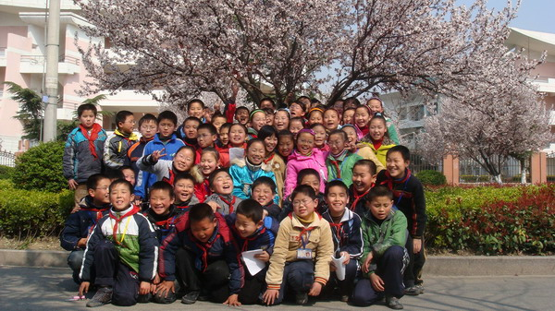
青青园中葵，朝露待日晞。
阳春布德泽，万物生光辉。

Slide 13
你是一句话，一首诗，大自然把你吐了出来，又把你收了回去，藏在她的心室里，然后再把你吐了出来。

Slide 14
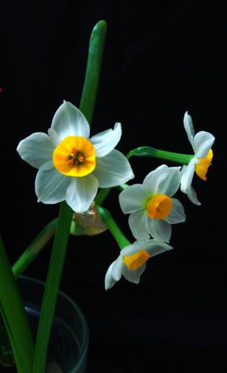
你是一颗星星，从湛蓝的天幕坠落到碧绿的地毯上。

Slide 15
你是大地的女儿，冬天把你孕育，春天把你降生，夏天把你抚养，秋天催你入睡。

Slide 16
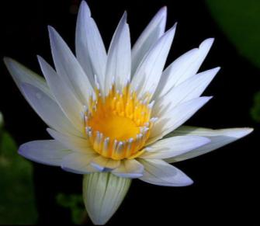
清晨，你与微风携手宣报光明的到来；黄昏，你和百鸟一起向他告别。

Slide 17
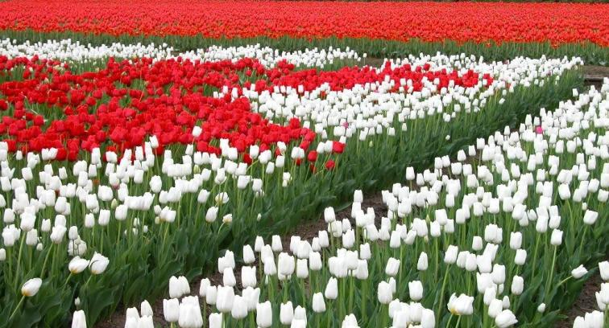
平原上，你舞姿轻盈，为她打扮；空气里，你叹吁呼吸，使她芳香四溢。

Slide 18

你拥抱大地，黑夜便眨着无数只眼睛看着你；你召来白天，为的是用他的独眼观看世界。

Slide 19

你啜chuò饮露水的琼浆，聆听鸟儿的歌唱，合着青草的拍子起舞。

Slide 20
你永远仰目朝天，不为看到你的幻想，而是为了看到光明。

Slide 21
海伦凯勒还能战胜自己，找回了自信，重新燃起了生命之火，取得了惊人的成就，海伦的这些成就，关键还是取决于她自己。而我又为什么不能呢？
获取知识的经过是快乐的。历经困难解决一道题目是一种快乐！比如，在经过思考解决一道奥数时我很快乐，在写出一张漂亮的试卷时我很快乐，上课认真听讲得到回报使我很快乐。看到自己的作业写的漂漂亮亮的时候，我会觉得更快乐。
－－来自潘文杰和妈妈的谈话

Slide 22
海伦﹒凯勒爱一切，我爱一切吗？哦，我想是的，我热爱着身边的一切一切：父母、亲友、老师，还有小花小草，我都爱它们，我更爱自己的生活，总是小心地呵护着它。
海伦处在一个被爱包围的环境当中。父母、沙利文老师、萨勒老师、伙伴，他们都深深地爱着海伦，海伦在这个环境下才造就了她的成功。我也生活在这个环境里呀！有那么多人爱我，我有什么理由不好好学习、努力向上呢？
海伦热爱生命，我也是。一个的生命应该是绚丽多彩的，而不应该受了点挫折就沉浸在悲痛之中。于是，我努力，努力，再努力！
海伦与我，我与海伦。我想要和海伦一样，不屈不挠，享受爱，也爱着别人，这一切缘于对生命的热爱。 ——来自刘紫嫣

Slide 23
花之咏
纪伯伦
我是一句话，大自然把我吐了出来，又把我收了回去，藏在她的心室里，然后再把我吐了出来。
我是一颗星星，从湛蓝的天幕坠落到碧绿的地毯上。

Slide 24
我是大地的女儿，冬天把我孕育，春天把我降生，夏天把我抚养，秋天催我入睡。
我是情侣间的一份礼品；我是新娘头上的一顶彩冠；我也是生者致以死者的一件赠物。

Slide 25
清晨，我与微风携手宣报光明的到来；黄昏，我和百鸟一起向他告别。
平原上，我舞姿轻盈，为她打扮；空气里，我叹吁xū呼吸，使她芳香四溢。我拥抱大地，黑夜便眨着无数只眼睛看着我；我召来白天，为的是用他的独眼观看世界。

Slide 26
chuò
我啜饮露水的琼浆，聆听鸟儿的歌唱，合着青草的拍子起舞。我永远仰目朝天，不为看到我的幻想，而是为了看到光明。这是人类尚未学到的哲理。

